Slide 1
One hidden layer
Neural Network
Activation functions

Slide 2




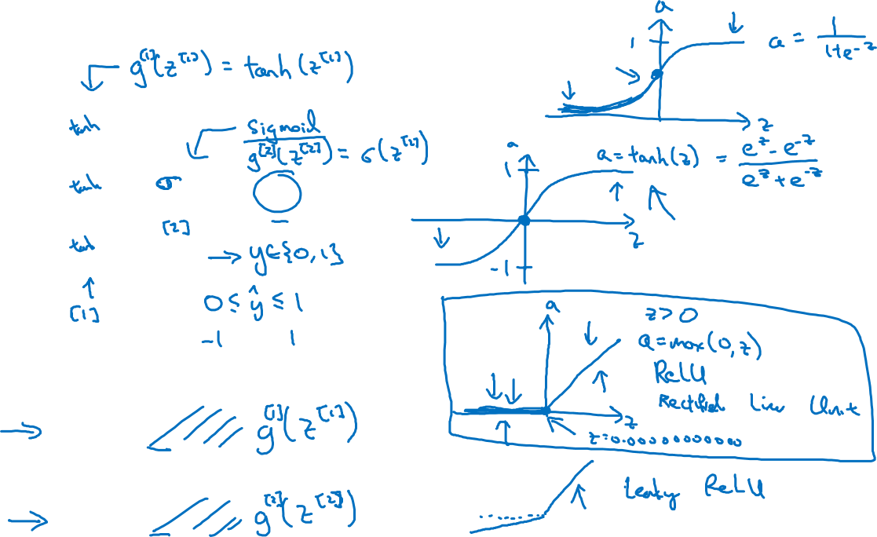


Activation functions
$$x_{1}$$
$$x_{2}$$
$$\hat{y}$$
$$x_{3}$$
Given x:
$$z^{\left[1\right]}=W^{\left[1\right]}x+b^{\left[1\right]}$$
$$a^{\left[1\right]}=σ(z^{\left[1\right]})$$
$$z^{\left[2\right]}=W^{\left[2\right]}a^{\left[1\right]}+b^{\left[2\right]}$$
$$a^{\left[2\right]}=σ(z^{\left[2\right]})$$

Slide 3
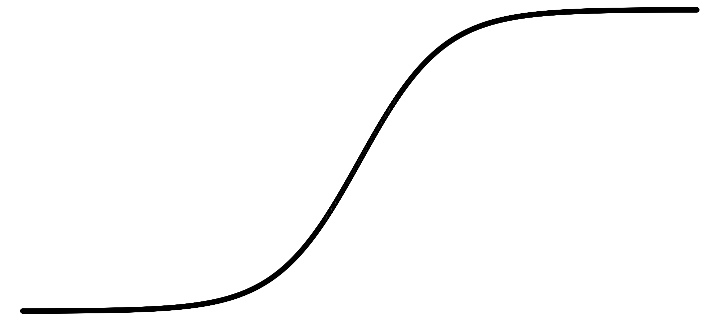
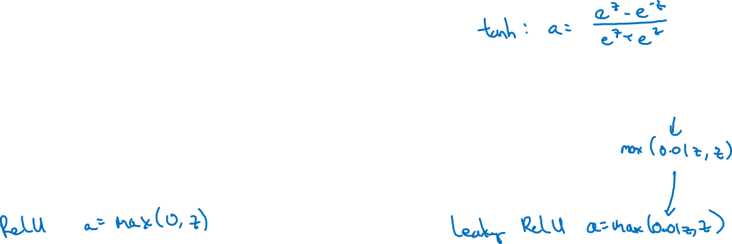
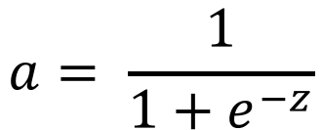
Pros and cons of activation functions
a
a
输出在(-1,1)，不方便用在输出层y=(0,1)
一般只在输出层使用sigmoid，因为随着z趋向两端，梯度下降会非常缓慢
x
z
$$a= \frac{1}{1+e^{−z}}$$
sigmoid:
a
效果比Relu还好，但是多一个参数（0.01是一个参数）
a
大多数是用这个
z
z

